Slide 1
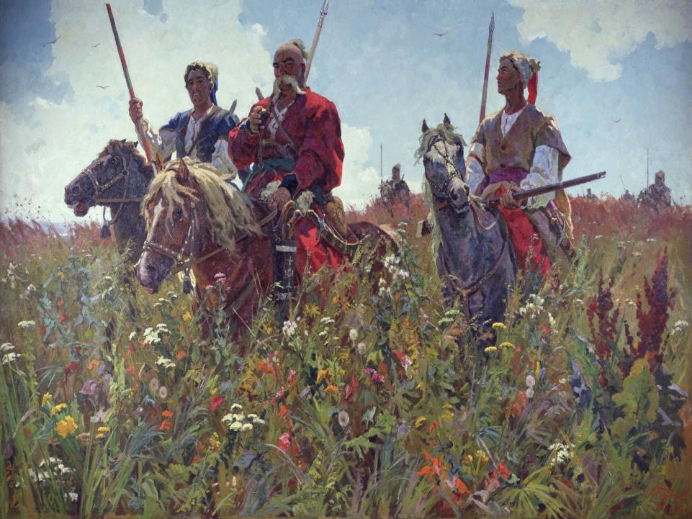
«Наша пісня , наша дума не вмре, не загине…
От де , люди, наша слава, слава України»
Т.Шевченко
Історія народу в пісні

Slide 2
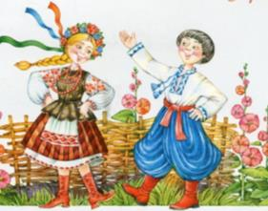
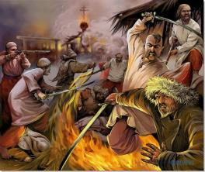
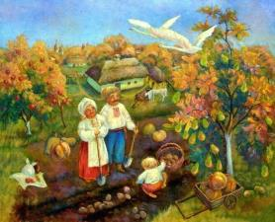
Українська народна пісня – душа народу
Що таке українська народна пісня ?
Як до наших часів дійшли українські народні пісні?
Про що ми можемо дізнатись з українських пісень?
Чому ми вивчаємо українські народні пісні?

Slide 3
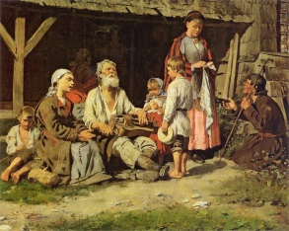
Думи-
українські народні твори ліро-епічного жанру,
які виконували мандрівні музиканти

Slide 4
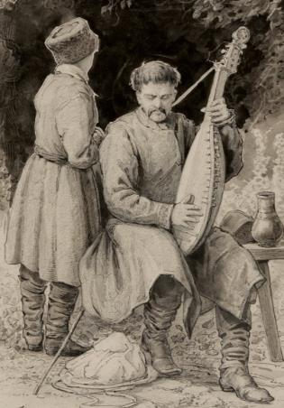
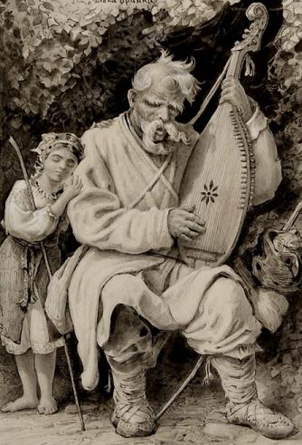
Кобзарі

Slide 5
Особливості жанру дум: - сольне виконання; - виконання у супроводі кобзи, ліри або бандури; - імпровізаційно-речетативний характер; - складається з заспіву, власне думи і кінцівки; - оспівуються ідеї визвольної боротьби .

Slide 6
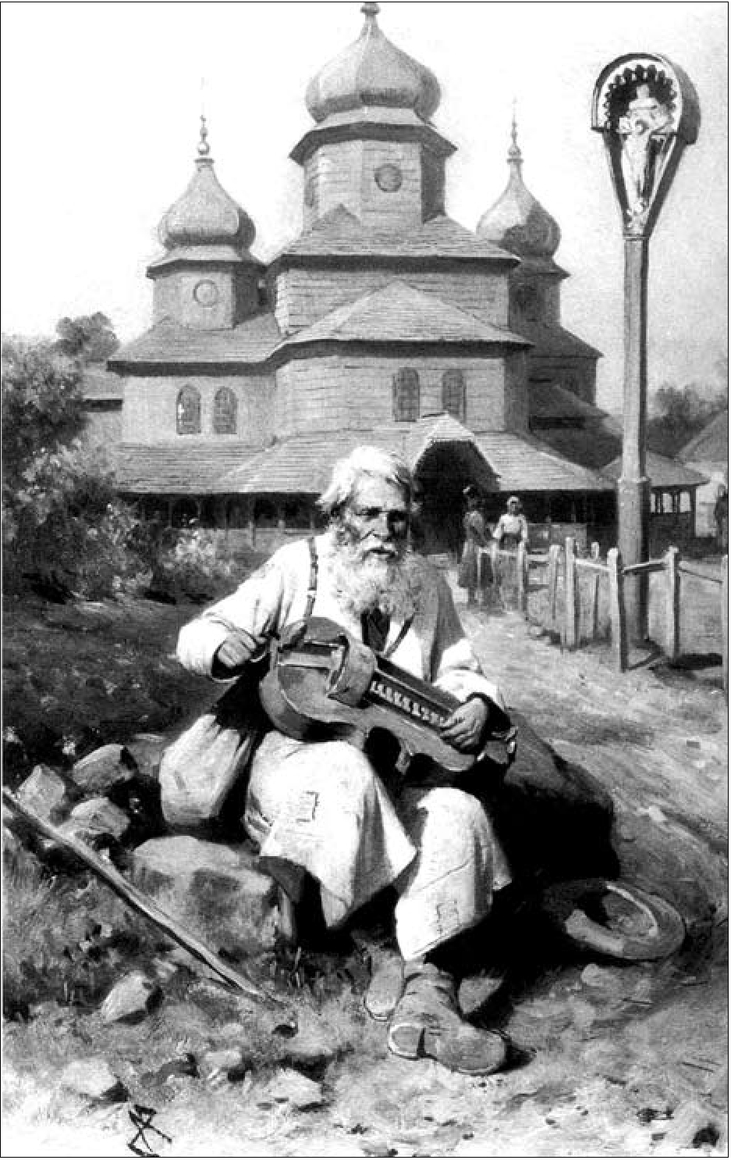
Дума про козака Голоту

Slide 7
Історичні пісні – твори, присвячені історичним
подіям та героям української історії.
виконуються хором, переважно чоловічим;
а капелла ( без супроводу музичних інструментів);
мають куплетну форму,
маршовий характер;
присвячені історичним подіям
визвольної боротьби.
Особливості жанру :

Slide 8
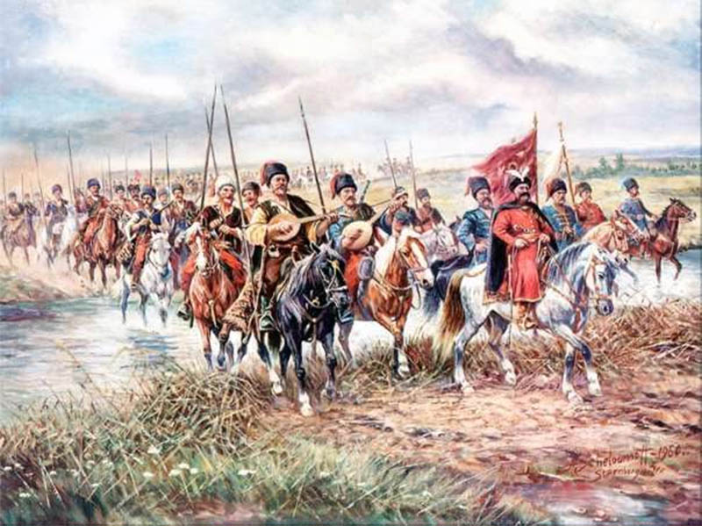
Українська народна пісня «Засвіт встали козаченьки»

Slide 9
Порівняння дум та історичних пісень
Куплетна форма
Сольне виконання
Речетативно-розповідний
характер
Хорове виконання
Оспівування героїчного минулого
українського народу
Маршовий характер

Slide 10
М. В. Лисенко
(1842-1912)
Український композитор, піаніст
Засновник української класичної музики
Збирав український пісенний фольклор
Написав опери «Тарас Бульба», «Наталка Полтавка», «Різдвяна ніч»
Дитячі музичні опери «Пан Коцький», «Зима і Весна», «Коза-Дереза»

Slide 11
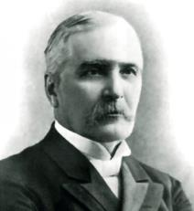
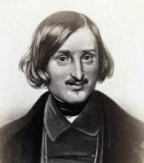
Опера «Тарас Бульба» М.В. Лисенко
Повість «Тарас Бульба»
М.В. Гоголь
Інтродукція – інструментальний
вступ до опери.
Як змінилась українська народна пісня «Засвіт встали козаченьки» в інтродукції М.Лисенка?
Розкажіть про свої враження.

Slide 12
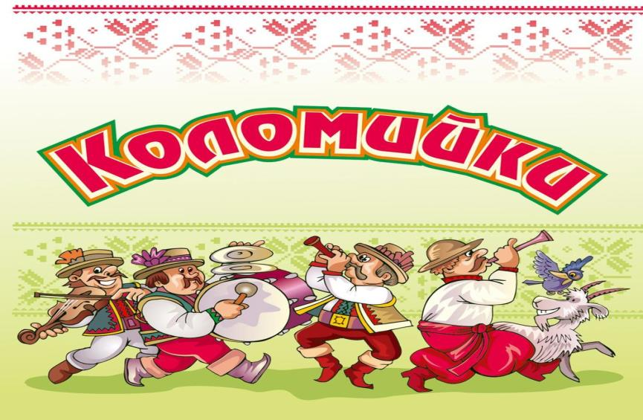
Фізкультхвилинка

Slide 13
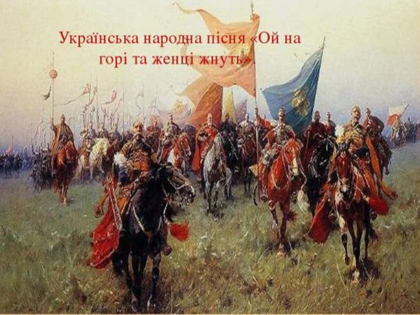
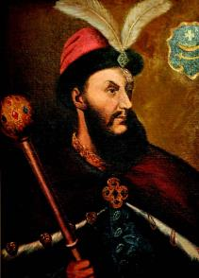
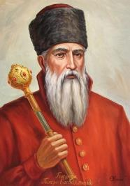
Петро Дорошенко
Петро Сагайдачний

Slide 14
«Ой на горі та женці жнуть»
1.Ой на горі та женці жнуть,
Ой на горі та женці жнуть,
А попід горою, яром-долиною
Козаки йдуть.
Гей, долиною, гей, широкою,
Козаки йдуть.
2.Попереду Дорошенко,
Попереду Дорошенко
Веде своє військо,
Військо Запорізьке,
Хорошенько.
Гей, долиною, гей широкою, хорошенько.
3.А позаду Сагайдачний,
А позаду Сагайдачний,
Що проміняв жінку
На тютюн та люльку,
Необачний.
Гей, долиною, гей, широкою, необачний.

Slide 15
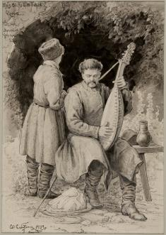
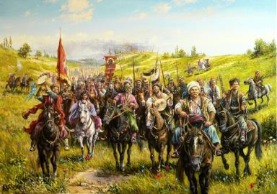
Підведення підсумків:
З якими жанрами української народної пісні ми сьогодні
познайомились? Назвіть їх жанрові особливості.
- Що спільне та відмінне у вивчених жанрах?
Чи можна дізнатись з українських народних пісень
про історичне минуле нашої країни?

Slide 16
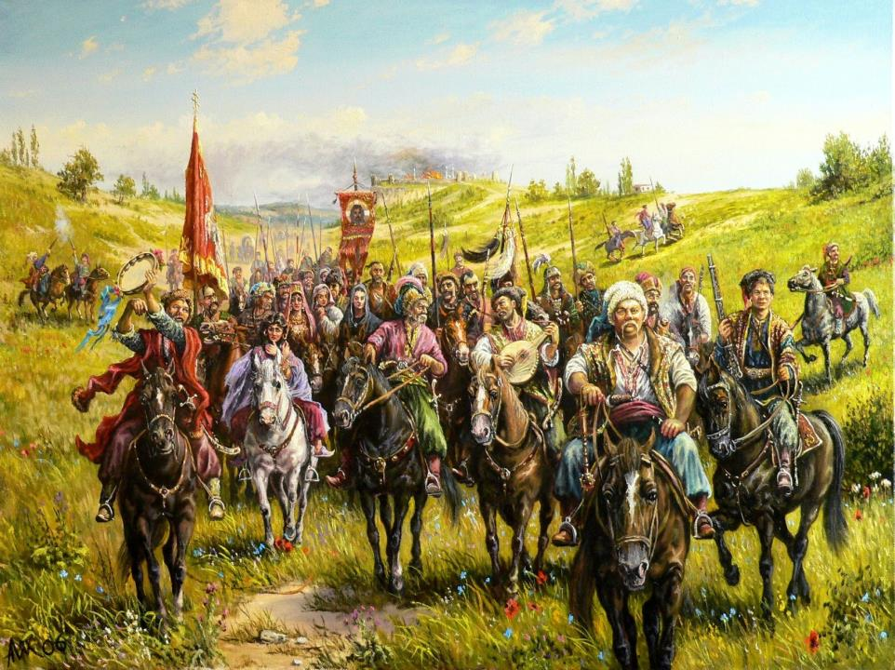
Дякую за увагу

